Slide 1
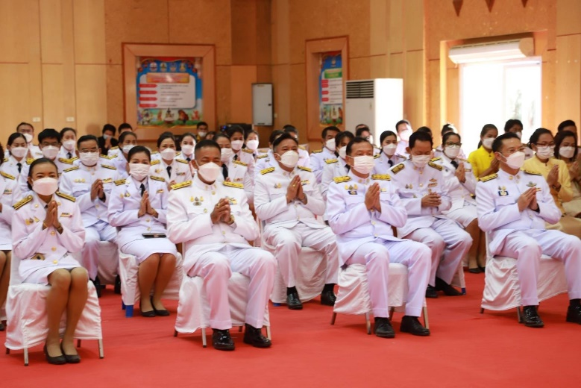
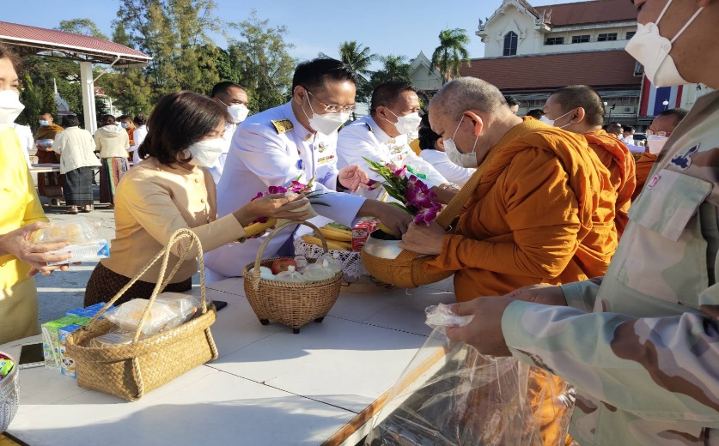
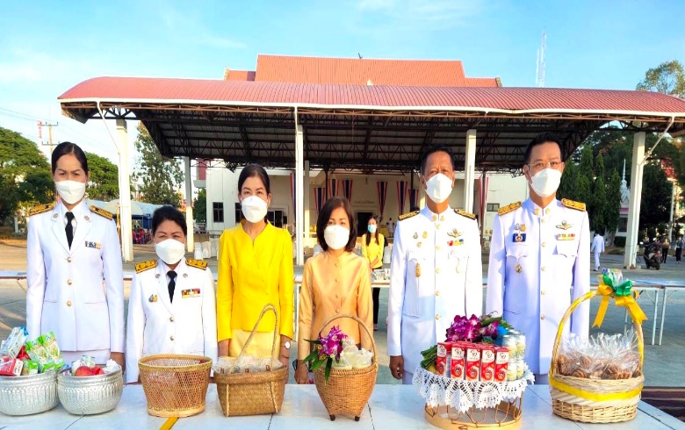
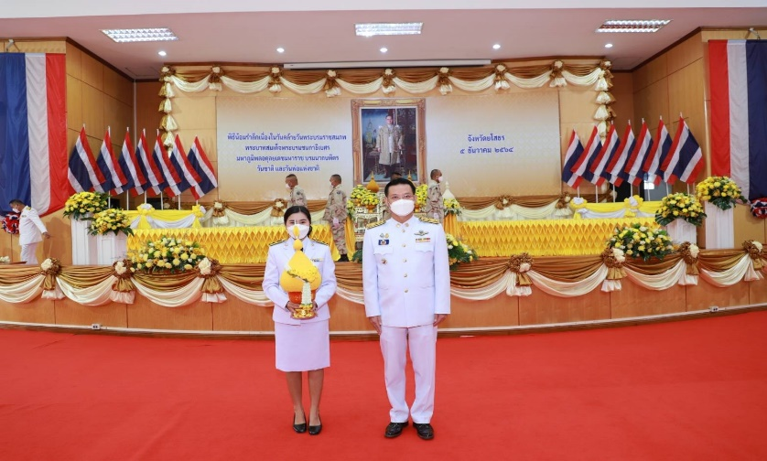
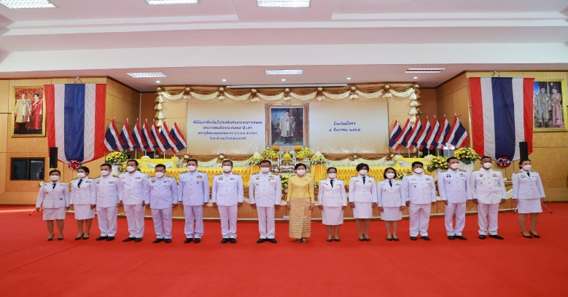
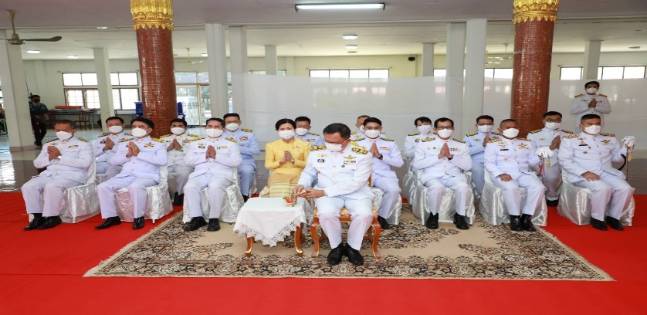
วันที่ 5 ธันวาคม 2564 นายสมยศ นามพุทธา ท้องถิ่นจังหวัดยโสธร ผู้อำนวยการกลุ่มงาน หัวหน้าฝ่าย พร้อมด้วยข้าราชการในสังกัดสำนักงานส่งเสริมการปกครองท้องถิ่นจังหวัดยโสธร ร่วมกิจกรรมเนื่องในวันคล้ายวันพระราชสมภพ พระบาทสมเด็จพระบรมชนกาธิเบศร มหาภูมิพลอดุลยเดช มหาราช บรมนาถบพิตร โดยมีผู้ว่าราชการจังหวัดยโสธร เป็นประธาน

